Slide 1

PART 01
MSA Fundamentals
마이크로서비스 아키텍처의 핵심 철학과 시스템 설계의 기초
발표자 : 설정훈 과장

Slide 2

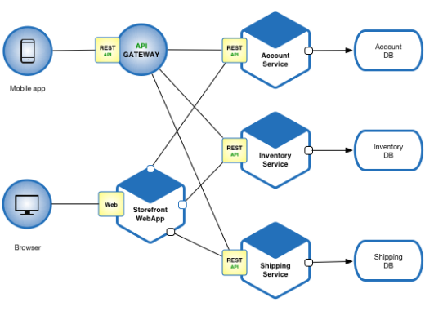

MSA의 정의 및 핵심 가치
Business Centric Design
애플리케이션을 비즈니스 기능 단위로 분해하여, 각 서비스가 독립적으로 개발·배포·운영되는 아키텍처 스타일입니다.
비즈니스 민첩성
기능별 빠른 시장 대응과 독립적인 릴리즈 사이클
결함 격리
장애가 전체 시스템으로 전이되지 않는 복원력 확보

Slide 3
Monolith vs Microservices
비교 항목 | 전통적 모놀리스 (Monolith) | 마이크로서비스 (MSA)
배포 및 릴리즈 | 전체 애플리케이션 통합 배포 | 서비스 단위의 독립적인 배포
확장성 (Scalability) | 전체 인스턴스 복제 방식 확장 | 부하가 높은 서비스만 정밀 확장
데이터 관리 | 중앙 집중형 (Single DB) | 서비스별 독립 분산 (Polyglot)
장애 파급 | 단일 실패 지점이 전체에 영향 | 서비스 내 장애 격리 및 빠른 복구

Slide 4
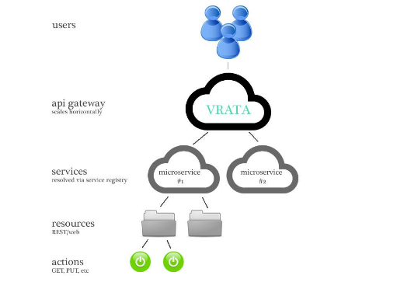

API Gateway: 통합 진입점 전략
Centralized Entry Point
클라이언트로부터 내부 마이크로서비스 군집을 추상화하고, 요청 라우팅과 보안을 통합 관리합니다.
인증 및 인가: 통합 보안 필터 적용
부하 분산: 내부 서비스로 요청 분산
메트릭 수집: 트래픽 통계 및 모니터링

Slide 5


Service Discovery & Registry
Dynamic Registry
Health Check
기동 중인 서비스의 네트워크 위치 정보를 실시간으로 저장하는 '전화번호부'입니다. 클라우드 환경의 유동적인 인스턴스 위치를 자동으로 관리합니다.
비정상적인 인스턴스를 감지하여 목록에서 자동 제외합니다. 항상 가용한 서비스만 호출 대상에 포함시켜 가용성을 보장합니다.

Slide 6
동기 vs 비동기 통신 전략
구분 | 동기 통신 (REST / gRPC) | 비동기 통신 (Kafka / MQ)
응답 방식 | 즉각적인 Request-Response | 메시지 발행 기반 (Event-Driven)
결합도 | 강한 결합 (대상 서버 상태에 의존) | 느슨한 결합 (브로커가 완충 역할)
데이터 일관성 | 강한 일관성 (즉시 반영) | 최종적 일관성 (결과적 동기화)

Slide 7
PART 02
Advanced Patterns
분산 환경의 데이터 정합성과 복원력을 위한 심화 전략

Slide 8
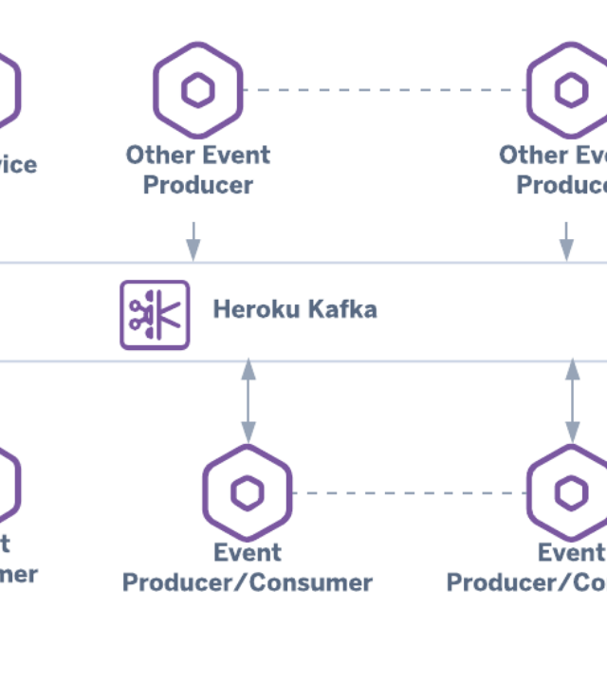
Event-Driven Architecture
Apache Kafka 기반 이벤트 스트리밍
상태 변화를 '이벤트'로 정의하고 이를 비동기적으로 전파하여 비즈니스 로직을 수행하는 지능형 구조입니다.
결제 완료 후 승인 알림 톡 발송, 포인트 적립 등 트래픽이 집중되는 대규모 시스템에 최적화된 방식입니다.

Slide 9
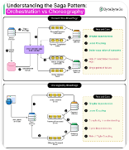
분산 트랜잭션: Saga 패턴
구분 | Choreography (안무형) | Orchestration (지휘형)
조정 방식 | 서비스 간 이벤트 자율 교환 | 중앙 제어자가 전체 순서 제어
결합도 | 매우 낮음 (완전한 독립) | 중앙 매니저에 대한 의존성 존재
장점 | 중앙 실패 지점(SPOF) 부재 | 전체 흐름 파악 및 장애 추적 용이

Slide 10

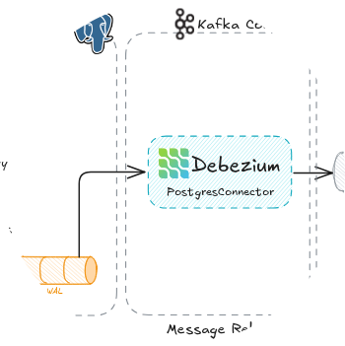

Transactional Outbox 패턴
Atomic Message Publishing
로컬 DB 업데이트와 이벤트 발행의 원자성(Atomicity)을 보장하여 데이터 유실을 방지합니다.
트랜잭션 무결성 확보
DB 저장과 동시에 Outbox 테이블을 기록하여 메시지 유실 상황을 원천 차단합니다.

Slide 11
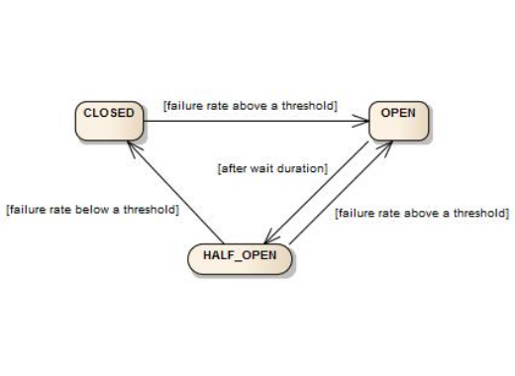
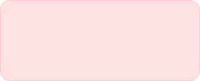

Resilience: Circuit Breaker
Self-Healing Mechanism
특정 서비스의 장애가 시스템 전체로 전파되는 연쇄 장애(Cascading Failure)를 방지하는 안전 장치입니다.
OPEN
CLOSED
호출 차단 & 즉시 실패
정상 통신 상태

Slide 12
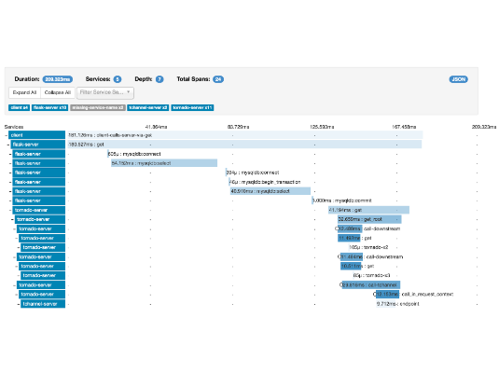
Distributed Tracing
End-to-End Visibility
단일 요청이 거치는 수많은 마이크로서비스 구간을 Trace ID로 정밀 추적하여 병목과 장애를 진단합니다.
Jaeger나 Zipkin 대시보드를 활용하여 장애 발생 시 근본 원인을 신속하게 파악할 수 있습니다.

Slide 13

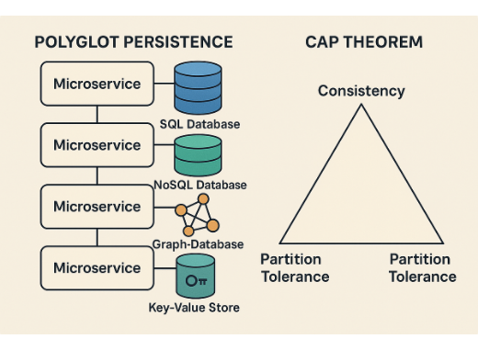
Polyglot Persistence: 데이터 격리
Database Per Service
각 서비스에 최적화된 DB를 독립적으로 선택하여 업무에 맞는 저장소를 소유하고 격리합니다. 타 서비스의 직접 접근을 금지합니다.

Slide 14






Infra Standard: Kubernetes
Auto-Scaling
Self-Healing
Rolling Update
부하 기반 인스턴스 자동 확장
장애 인스턴스 자동 재기동
중단 없는 점진적 배포

Slide 15
리스크 관리 및 극복 전략
분산 환경 보안: 서비스 간 통신 보안(mTLS) 및 통합 보안 정책 적용 필수
유지보수 난이도: 인프라 자동화(IaC) 및 CI/CD 고도화로 운영 비용 제어
데이터 정합성: 보상 트랜잭션 설계가 포함된 Saga 패턴의 정밀한 도입
조직 문화: DevOps 문화 정착과 서비스 오너십 기반의 팀 운영 체계

Slide 16
CLOSING
Questions
발표자 : 설정훈 과장

Slide 17






Image Sources
http://microservices.io/i/Microservice_Architecture.png
Source: microservices.io
https://miro.medium.com/1*AoEFY37RJchBfJ5UfMffUg.jpeg
Source: medium.com
https://devcenter0.assets.heroku.com/article-images/1544190561-kafka2.png
Source: devcenter.heroku.com
https://substackcdn.com/image/fetch/$s_!lwoL!,f_auto,q_auto:good,fl_progressive:steep/https%3A%2F%2Fsubstack-post-media.s3.amazonaws.com%2Fpublic%2Fimages%2Fb1ec5785-ad8a-4350-b07d-005f7b04b1f1_2250x2624.png
Source: blog.bytebytego.com
https://chairnerd.seatgeek.com/images/transactional-outbox-pattern/outbox-flow.svg
Source: chairnerd.seatgeek.com
https://cdn.prod.website-files.com/626a25d633b1b99aa0e1afa7/6949a9556751722b7b75baf7_image4.png
Source: www.groundcover.com

Slide 18



Image Sources
https://logit.io/uploads/general/3lVIUf4lgmDAFIzAzmEnfl_8-Screen-Shot-Trace-View.png
Source: logit.io
https://miro.medium.com/v2/resize:fit:1200/1*owmT7w4Xr8dg5loIpAzvpg.png
Source: medium.com
https://phoenixnap.com/kb/wp-content/uploads/2021/04/components-worker-node-kubernetes.png
Source: phoenixnap.com

